Slide 1
Chính tả
Nghe – viết:
KÌ DIỆU RỪNG XANH
LỚP 5

Slide 2
Hiểu nội dung bài viết chính tả: Kì diệu
rừng xanh.
1
Nghe - viết và trình bày đúng hình thức
bài văn xuôi.
YÊU CẦU CẦN ĐẠT
2
Tìm được các tiếng chứa “yê, ya” trong
đoạn văn.
3
4
Tìm được tiếng có vần “uyên” thích hợp

Slide 3
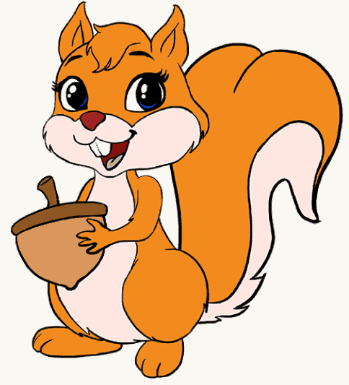
Hoạt động 1
“
Nghe – viết
“

Slide 4
Kì diệu rừng xanh
Nắng trưa đã rọi xuống đỉnh đầu mà rừng sâu vẫn ẩm lạnh, ánh nắng lọt qua lá trong xanh. Chúng tôi đi đến đâu, rừng rào rào chuyển động đến đấy. Những con vượn bạc má ôm con gọn ghẽ chuyền nhanh như tia chớp. Những con chồn sóc với chùm lông đuôi to đẹp vút qua không kịp đưa mắt nhìn theo.
Sau một hồi len lách mải miết, rẽ bụi rậm, chúng tôi nhìn thấy một bãi cây khộp. Rừng khộp hiện ra trước mắt chúng tôi, lá úa vàng như cảnh mùa thu.
Theo Nguyễn Phan Hách

Slide 5


NỘI DUNG BÀI CHÍNH TẢ
LÀ GÌ ?

Slide 6
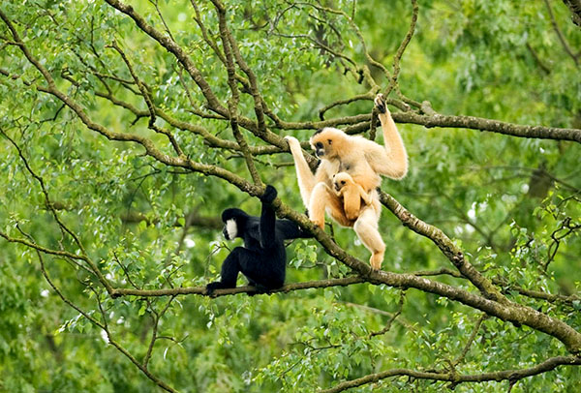
Những con vượn bạc má ôm con gọn ghẽ chuyền nhanh như tia chớp.

Slide 7
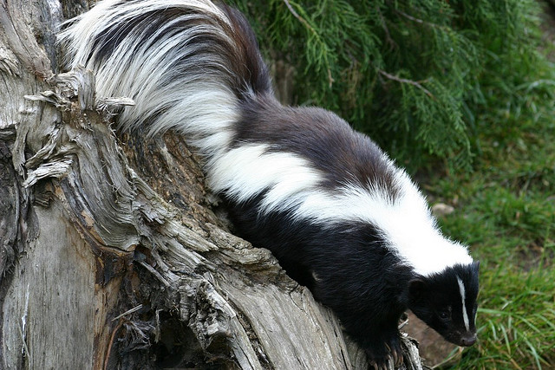
Những con chồn sóc với chùm lông đuôi to đẹp vút qua không kịp đưa mắt nhìn theo.

Slide 8
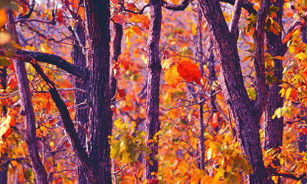
Rừng khộp hiện ra trước mắt với lá úa vàng như cảnh mùa thu.

Slide 9
NỘI DUNG BÀI CHÍNH TẢ LÀ GÌ ?
Đoạn văn miêu tả cảnh rừng vào buổi trưa thật đẹp và sinh động.

Slide 10
1/ Những muông thú trong rừng được miêu tả như thế nào?
Những con vượn bạc má ôm con gọn ghẽ chuyền nhanh như tia chớp. Những con chồn sóc với chùm lông đuôi to đẹp vút qua không kịp đưa mắt nhìn theo.

Slide 11
2/ Sự có mặt của chúng mang lại vẻ đẹp gì cho cảnh rừng?
Sự có mặt của chúng làm cho cảnh rừng càng thêm sống động, đầy những điều bất ngờ và kì thú.

Slide 12
ẩm lạnh
rào rào
gọn ghẽ
chùm lông đuôi
mải miết
Luyện viết
từ khó

Slide 13
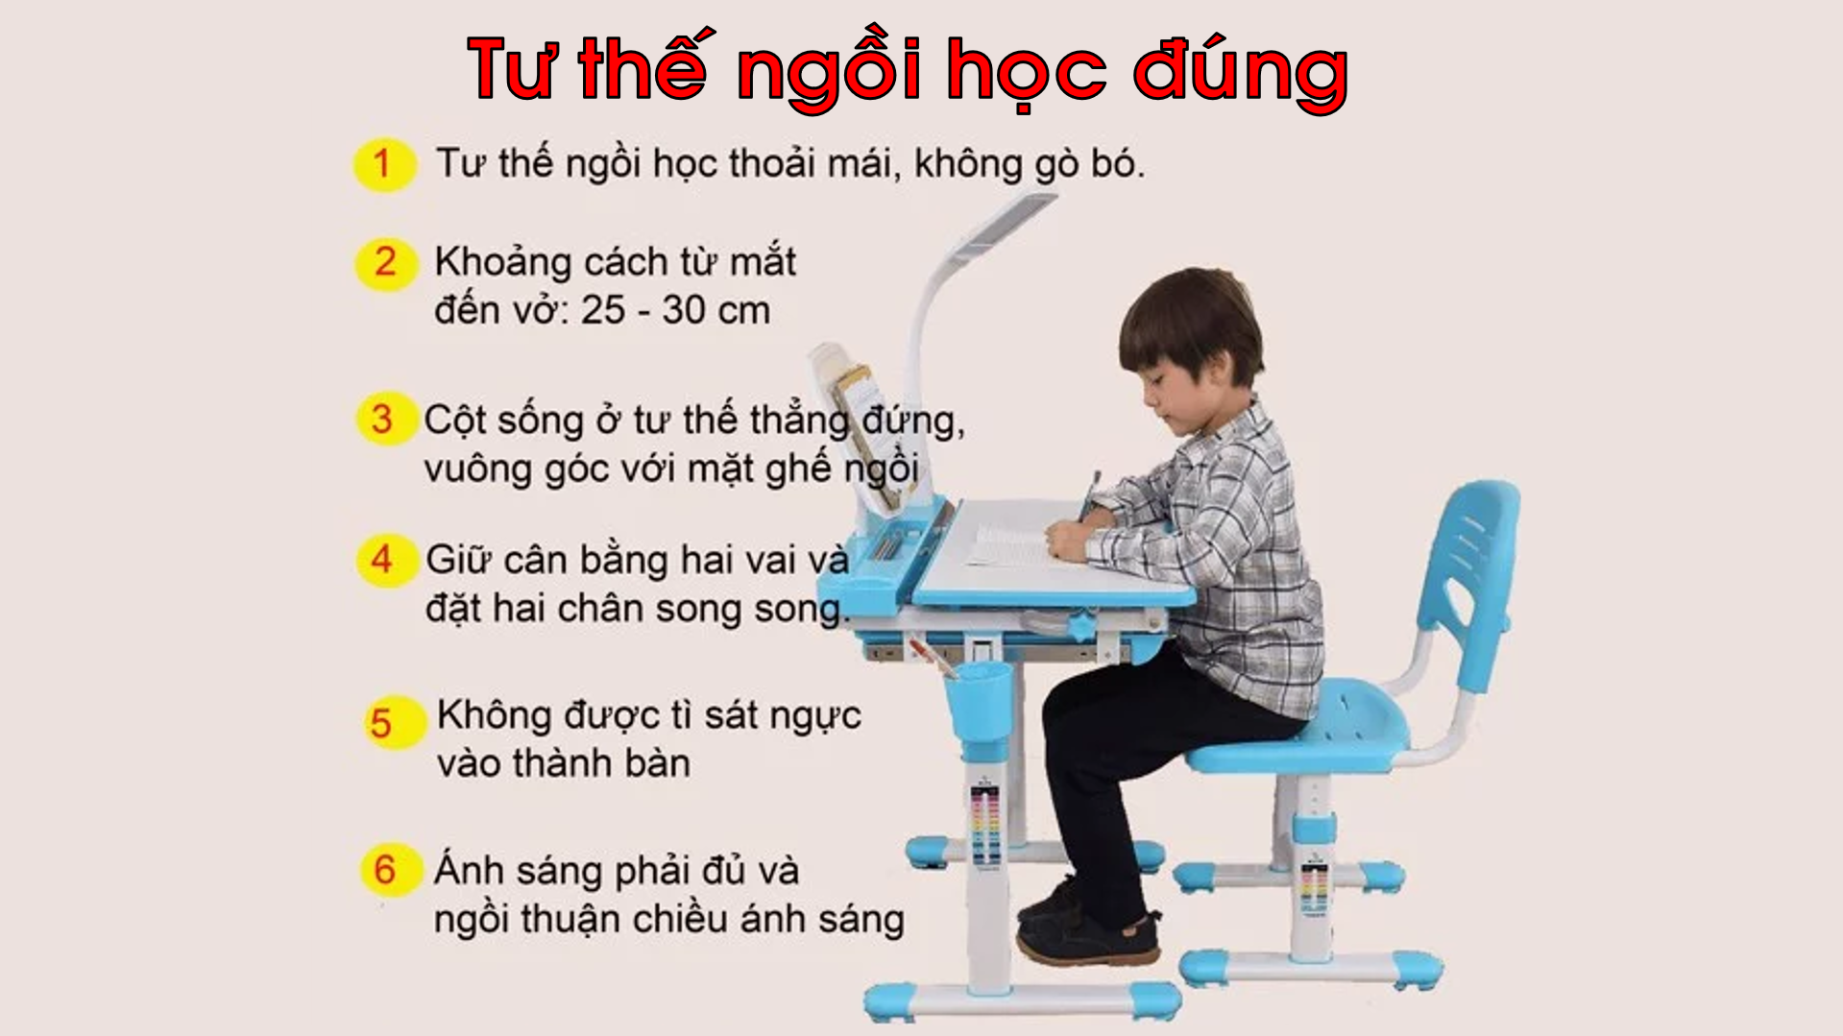

Slide 14
Kì diệu rừng xanh
Nắng trưa đã rọi xuống đỉnh đầu mà rừng sâu vẫn ẩm lạnh, ánh nắng lọt qua lá trong xanh. Chúng tôi đi đến đâu, rừng rào rào chuyển động đến đấy. Những con vượn bạc má ôm con gọn ghẽ chuyền nhanh như tia chớp. Những con chồn sóc với chùm lông đuôi to đẹp vút qua không kịp đưa mắt nhìn theo.
Sau một hồi len lách mải miết, rẽ bụi rậm, chúng tôi nhìn thấy một bãi cây khộp. Rừng khộp hiện ra trước mắt chúng tôi, lá úa vàng như cảnh mùa thu.
Theo Nguyễn Phan Hách

Slide 15

Hoạt động 2
“
Bài tập Chính tả
“

Slide 16
1. Tìm trong đoạn tả cảnh rừng khuya dưới đây những tiếng có chứa yê hoặc ya :
Chúng tôi mải miết đi nhưng chưa kịp qua hết cánh rừng thì mặt trời đã xuống khuất. Màn đêm dần bao trùm mỗi lúc một dày đặc trên những ngọn cây. Gió bắt đầu nổi lên. Rừng khuya xào xạc như thì thào kể những truyền thuyết tự ngàn xưa. Tôi cố căng mắt nhìn xuyên qua màn đêm thăm thẳm với hi vọng tìm thấy một đốm lửa báo hiệu có một bản làng bình yên phía xa đang chờ đón.

Slide 17
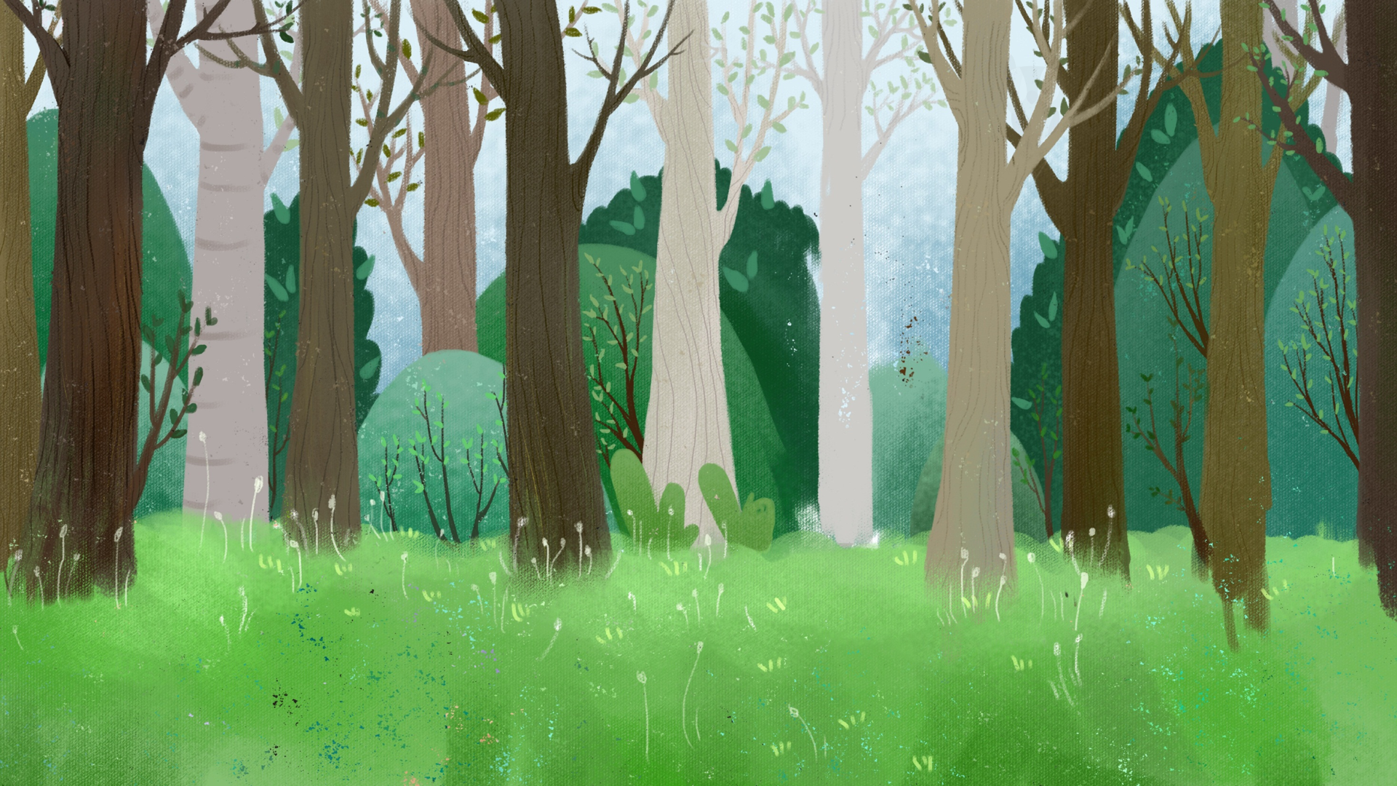

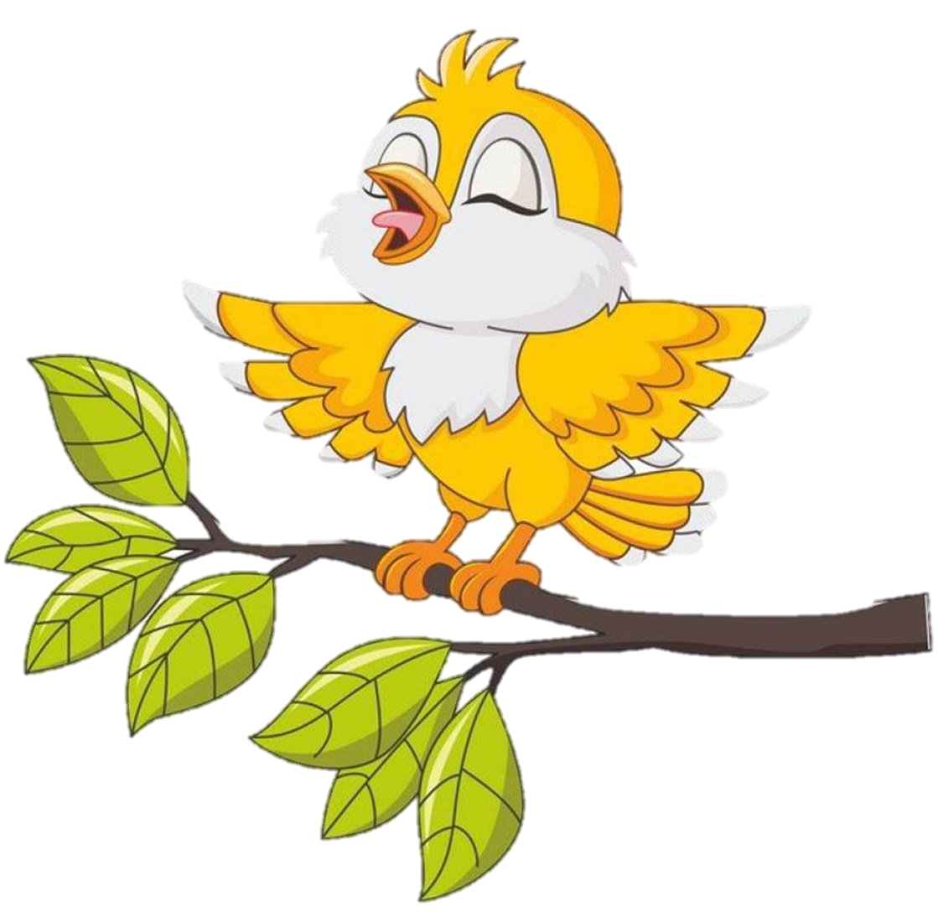

TRUY TÌM
GIỌNG HÓT LÍU LO

Slide 18
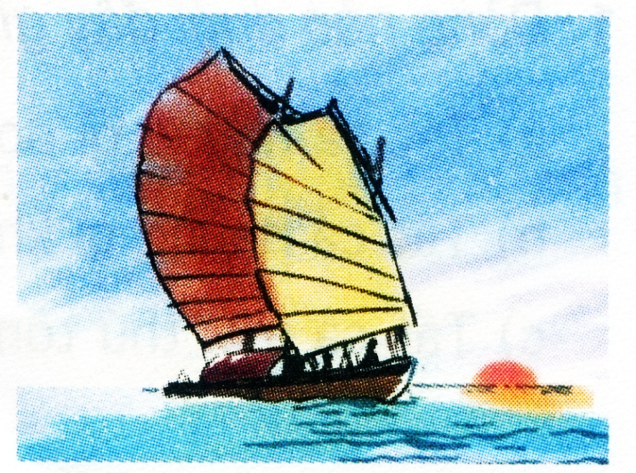
2. Tìm tiếng có vần uyên thích hợp với mỗi ô trống dưới đây:
Chỉ có thuyền mới hiểu
Biển mênh mông nhường nào
Chỉ có biển mới biết
Thuyền đi đâu về đâu.
XUÂN QUỲNH

Slide 19
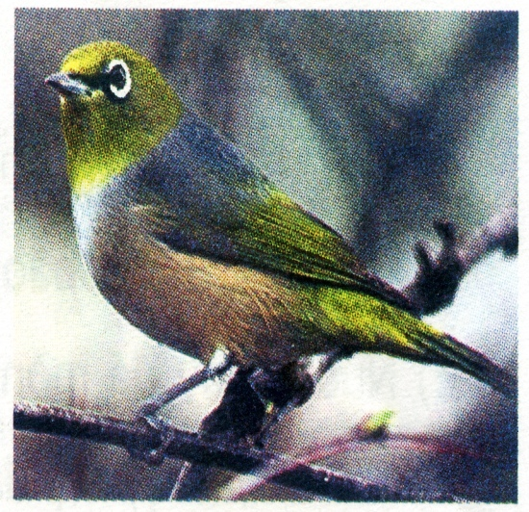
2. Tìm tiếng có vần uyên thích hợp với mỗi ô trống dưới đây:
Lích cha lích chích vành khuyên
Mổ từng hạt nắng đọng nguyên sắc vàng.
BẾ KIẾN QUỐC

Slide 20
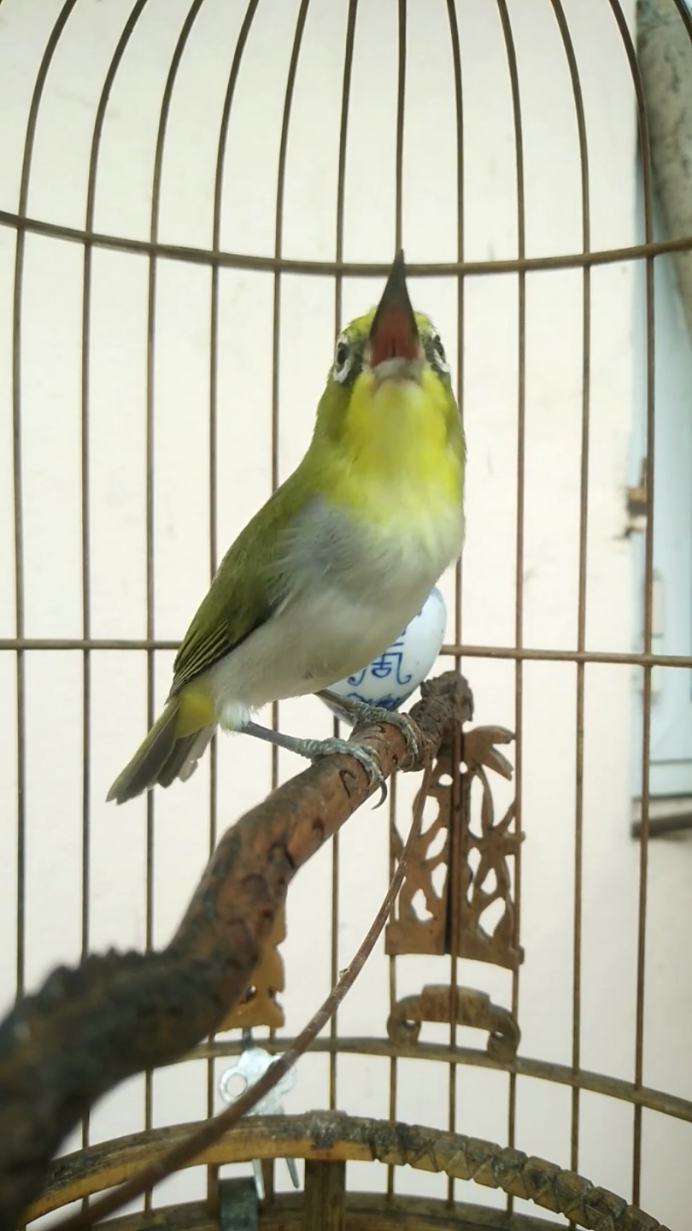

Slide 21
Dặn dò
Sửa lỗi chính tả.
Chuẩn bị bài chính tả nhớ - viết “Tiếng đàn ba-la-lai-ca trên sông Đà”.

Slide 22
CHÚC CÁC BẠN HỌC TỐT

